Slide 1
复习
1.浮点数的IEEE754标准对尾数编码采用的是（ ）码
2.在浮点数编码表示中，（ ）是隐含的，在机器数中不出现。
阶码 B. 符号 C. 尾数 D. 基数
3.采用规格化的浮点数最主要是为了（ ）
A. 增加数据的表示范围 B.增加数据的表示精度

Slide 2
6.3 定 点 运 算
一、移位运算
1. 移位的意义
.
.
15 m = 1500 cm
小数点右移 2 位
机器用语
15 相对于小数点 左移 2 位
（ 小数点不动 ）
左移 绝对值扩大
右移 绝对值缩小
在计算机中，移位与加减配合，能够实现乘除运算

Slide 3
一、移位运算
算术移位 操作对象是 有符号数
逻辑移位 操作对象是无符号数 （逻辑代码）
算术移位
移位过程中符号位保持不变
不论是正数还是负数，移位后其符号位均不变，且移动后都相当于真值补0，但是根据负数的补码、反码的特性，填补代码时会有区别

Slide 4
2. 算术移位规则
符号位不变
真值
码 制
添补代码
正数
原码、补码、反码
0
负数
原 码
0
补 码
左移 添 0
右移 添 1
反 码
1

Slide 5
例6.16
设机器数字长为 8 位（含１位符号位），写出
A = +26时，三种机器数左、右移一位和两位后的表示形式及对应的真值，并分析结果的正确性。
解：
A = +26
= +11010
则 [A]_{原} = [A]_{补} = [A]_{反} = 0,0011010
移位操作
机 器 数
对应的真值
[A]_{原}=[A]_{补}=[A]_{反}
移位前
0,0011010
+26
左移一位
0,0110100
+ 52
左移两位
0,1101000
+104
右移一位
0,0001101
+13
右移两位
0,0000110
+ 6

Slide 6
例6.17
设机器数字长为 8 位（含１位符号位），写出
A = –26时，三种机器数左、右移一位和两位后的表示形式及对应的真值，并分析结果的正确性。
解：
A = – 26
= – 11010
原码
对应的真值
移位操作
机 器 数
移位前
1,0011010
– 26
左移一位
1,0110100
– 52
左移两位
1,1101000
– 104
右移一位
1,0001101
– 13
右移两位
1,0000110
– 6

Slide 7
补码
移位操作
机 器 数
对应的真值
移位前
1,1100110
– 26
左移一位
1,1001100
– 52
左移两位
1,0011000
– 104
右移一位
1,1110011
– 13
右移两位
1,1111001
– 7
原码 1,0011010
反码 1,1100101
补码 1,1100110
反码
移位操作
机 器 数
对应的真值
移位前
1,1100101
– 26
左移一位
1,1001011
– 52
左移两位
1,0010111
– 104
右移一位
1,1110010
– 13
右移两位
1,1111001
– 6

Slide 8
2. 算术移位规则
符号位不变
真值
码 制
添补代码
正数
原码、补码、反码
0
负数
原 码
0
补 码
左移 添 0
右移 添 1
反 码
1

Slide 9
3. 算术移位的硬件实现
0
0
0
1
0
（a）真值为正
（b）负数的原码
（c）负数的补码
（d）负数的反码
丢 1
出错
1出错
1正确0(错)
正确
丢 1
影响精度
1影响精度
1影响精度
正确

Slide 10
4. 算术移位和逻辑移位的区别
算术移位
有符号数的移位
逻辑移位
无符号数的移位
逻辑左移
低位添 0，高位移丢
0
逻辑右移
高位添 0，低位移丢
0
例如 01010011
10110010
逻辑左移
10100110
逻辑右移
01011001
算术左移
00100110
算术右移
11011001（补码）

Slide 11
二、加减法运算
1. 补码加减运算公式
(1) 加法
整数
[A]_{补} + [B]_{补}
= [A+B]_{补}（mod 2^{n+1}）
小数
[A]_{补} + [B]_{补}
= [A+B]_{补}（mod 2）
(2) 减法
A–B
= A+(–B )
整数
[A – B]_{补}
= [A+(–B )]_{补}
= [A]_{补} + [ – B]_{补}
(mod 2^{n+1})
小数
[A – B]_{补}
= [A+(–B )]_{补}
= [A]_{补} + [ – B]_{补}
(mod 2)
连同符号位一起相加，符号位产生的进位自然丢掉

Slide 12
2. 举例
例 6.8
设 A = 0.1011，B = – 0.0101
求 [A + B]_{补}
验证
解：
[A]_{补}
= 0 . 1 0 1 1
0.1011
+
[B]_{补}
= 1 . 1 0 1 1
– 0.0101
[A]_{补} + [B]_{补}
= 1 0 . 0 1 1 0
= [A + B]_{补}
0.0110
∴ A + B = 0 . 0 1 1 0
例 6.9
设 A = –9，B = –5
求 [A+B]_{补}
验证
解：
[A]_{补}
= 1 , 0 1 1 1
– 1001
+
[B]_{补}
= 1 , 1 0 1 1
+
– 0101
[A]_{补} + [B]_{补}
= 1 1 , 0 0 1 0
= [A + B]_{补}
– 1110
∴ A + B = – 1110

Slide 13
例 6.10
设机器数字长为 8 位（含 1 位符号位）
且 A = 15， B = 24，用补码求 A – B
解：
A = 15
= 0001111
B = 24
= 0011000
[A]_{补}
= 0, 0001111
[B]_{补} = 0, 0011000
+
[– B]_{补}
= 1, 1101000
[A]_{补} + [– B]_{补}
= 1, 1110111
= [A – B]_{补}
∴ A – B = – 1001 = –9

Slide 14
完整的运算
练习 1
9
11
设 x = y = ，用补码求 x+y
16
16
0.1001
0.1011
1.0100 补
x + y = – 0.1100 =
–
12
？
16
练习 2 设机器数字长为 8 位（含 1 位符号位）
且 A = – 97，B = +41，用补码求 A – B
[– 97]原
11100001
00101001
[– 97]补
10011111
11010111 [-B]补
10011111
+
？
11010111
A – B = + 1110110 = + 118
101110110

Slide 15
3. 溢出判断
(1) 一位符号位判溢出
参加操作的 两个数（减法时即为被减数和“求补”
以后的减数）符号相同，其结果的符号与原操作
数的符号不同，即为溢出
硬件实现
最高有效位的进位 符号位的进位 = 1
溢出
如
1 0 = 1
有 溢出
0 1 = 1
0 0 = 0
无 溢出
1 1 = 0

Slide 16
(2) 两位符号位判溢出
x 1 ＞x ≥ 0
[x]_{补'}
=
4 + x 0 ＞x ≥ –1（mod 4）
[x]_{补'} + [y]_{补'} = [ x + y ]_{补'} （mod 4）
[x –y]_{补'} = [x]_{补'} + [– y]_{补'} （mod 4）
结果的双符号位 相同 未溢出
00. ×××××
11. ×××××
结果的双符号位 不同 溢出
10. ×××××
01. ×××××
最高符号位 代表其 真正的符号

Slide 17
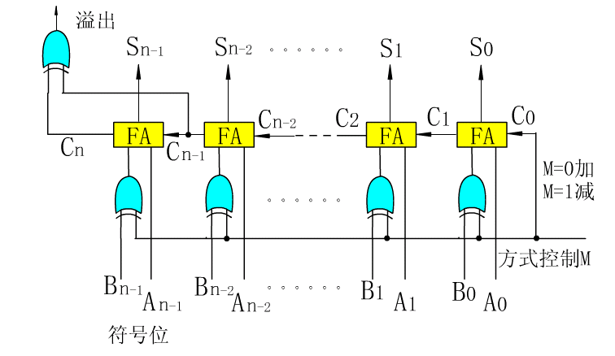
补码运算的二进制加法/减法器的逻辑结构
进位判断法
V= Cn ⊕ Cn-1
若V=1，则有溢出发生；
若V=0，则无溢出发生；

Slide 18
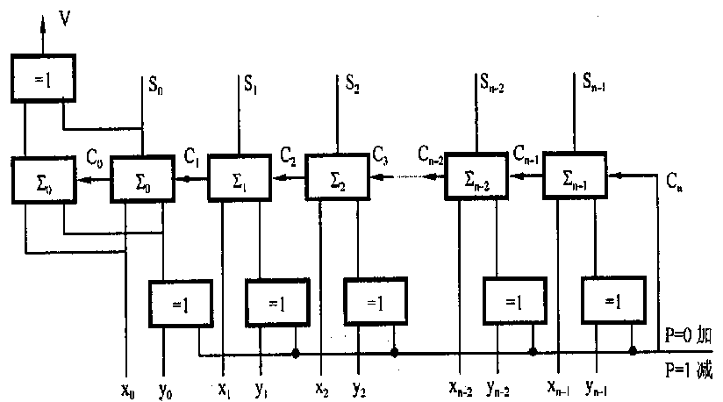
补码运算的二进制加法/减法器的逻辑结构
双符号位法（变形补码法）

Slide 19
4. 补码加减法的硬件配置
V
0 A n
G_{A}
G_{S}
溢出
判断
加法器（n+1）
求补控制
逻 辑
0 X n
A、X 均 n+1 位
用减法标记 G_{S} 控制求补逻辑

